Slide 1
Сотворение мира

Slide 2

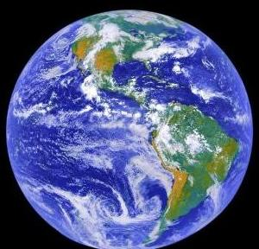
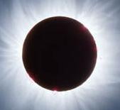
Звучит оратория И.Гайдна «Сотворение мира»
Вначале существовал лишь вечный, безграничный, темный Хаос. В нём заключался источник жизни мира.
Всё возникло из безграничного Хаоса – весь мир и бессмертные боги

Slide 3
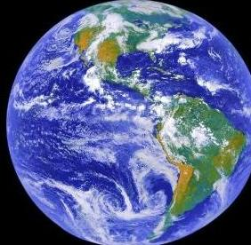
Для древних греков Хаос – «зияющее пространство», существовавшее гораздо раньше мирозданья. Хаос состоял из тумана и мрака. Благодаря действию времени, туман Хаос от вращательного движения принял яйцевидную форму, вместив в средину себя эфир. От быстрого движения яйцо созрело и раскололось на две половины, из которых возникли земля и небо

Slide 4
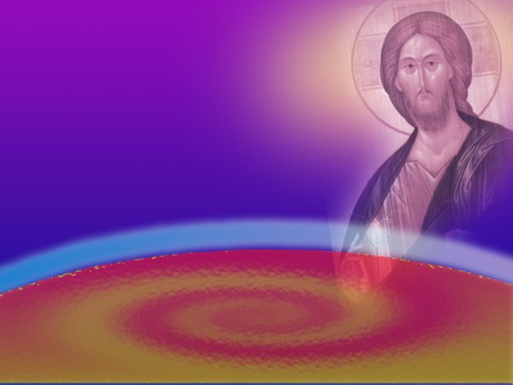
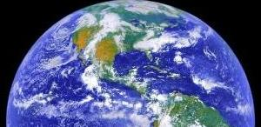
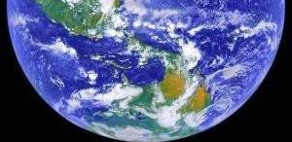
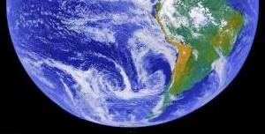
От быстрого движения яйцо созрело и раскололось на две половины, из которых возникли земля и небо

Slide 5
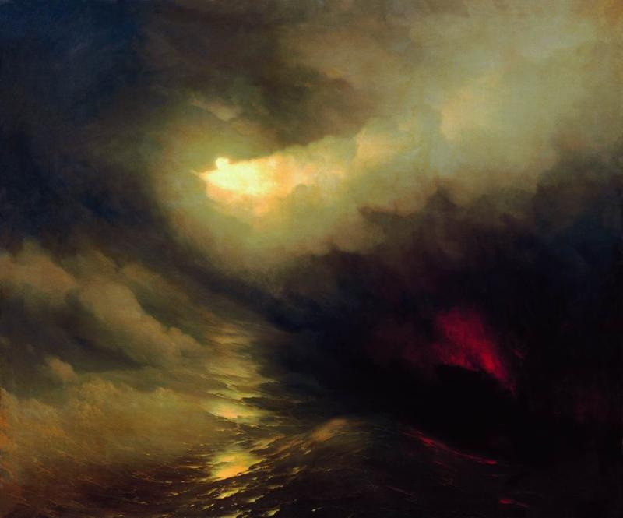
Айвазовский Иван Константинович"Сотворение мира"

Slide 6
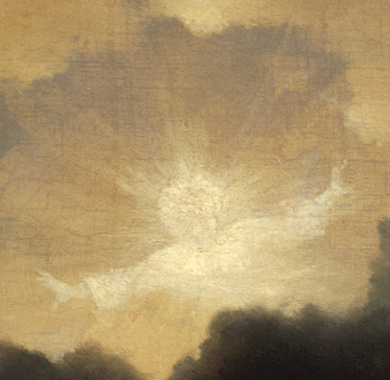

Slide 7
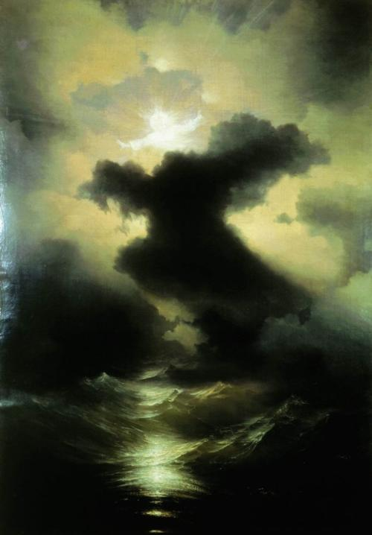

Slide 8
Там, где суша была, пребывали и море и воздух. И ни на суше стоять, ни по водам нельзя было плавать. Воздух был света лишён, и форм ничего не хранило. Всё ещё было в борьбе, затем что в массе единой . Холод сражался с теплом, сражалась с влажностью сухость,
Битву с весомым вело невесомое, твёрдое с мягким.
Овидий «Метаморфозы»

Slide 9


Slide 10
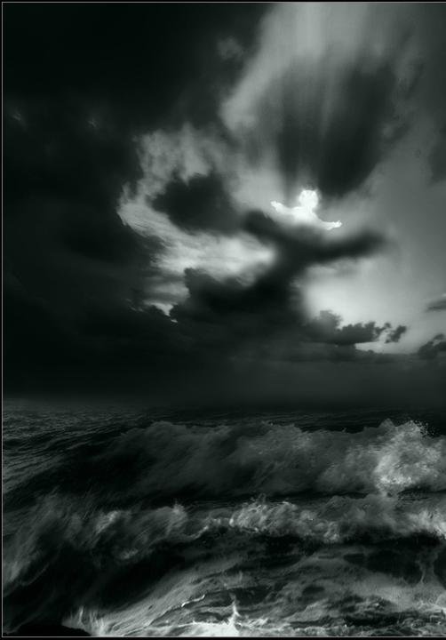
Человек с давних времён задумывался над вопросом “Как появился мир и всё, что есть в мире?” Происхождение мира – одна из центральных проблем естествознания. Философы утверждают, что возникновение жизни есть результат творческого акта духовного начала, «высшего интеллекта», бога.

Slide 11
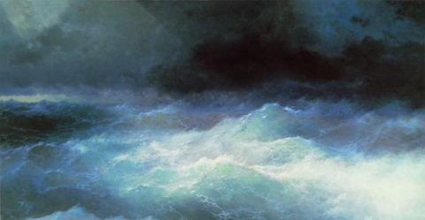
Другие же в противоположность этому считают, что жизнь по своему происхождению материальна и возникла естественным путём на основе общих законов природы.

Slide 12
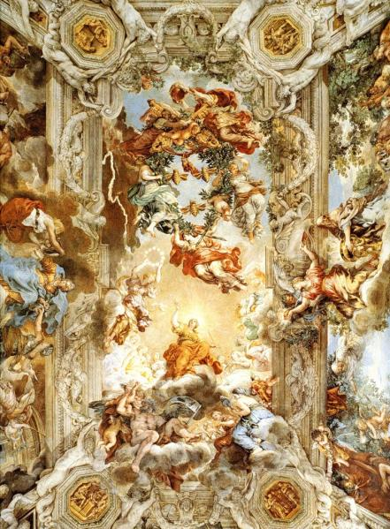
Посмотрите на картину Пьетро да Кортона
«Триумф божественного провидения» Изображаемые фигуры людей и животных, включенные в пейзажную композицию, выглядят мелкими среди величавых, «космических» пейзажей

Slide 13
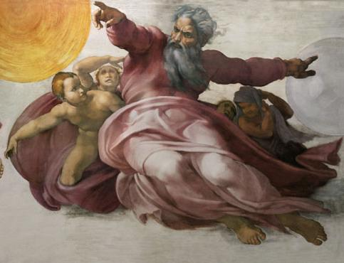
Фреска Микеланджело «Отделение света от тьмы» - тут изображен библейский сюжет – сотворение мира –гимн физической и духовной красоте человека, утверждение его безграничных творческих возможностей

Slide 14

На полотне Айвазовского «Хаос. Сотворение мира» с необычайной выразительностью передан мрак, постепенно вытесняемый светом. Библия – Книга книг – по своему рассказывает нам о сотворении мира.
Айвазовский Иван Константинович"Хаос. Сотворение мира

Slide 15
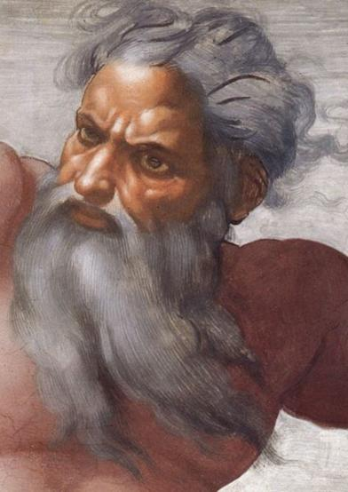
Прочтем первые строки великой книги.
«В начале сотворил Бог небо и землю. Земля же была безвидна и пуста, и тьма над бездною, и Дух Божий носился над водою. И сказал Бог: «Да будет свет!» И стал свет.
И увидел Бог свет, что он хорош, и отделил Бог свет от тьмы. И назвал Бог свет днём, а тьму ночью. И был вечер, и было утро: день один». И сказал Бог: «Да будет твердь!» и стала твердь. И назвал Бог твердь небом. Это был день второй.
И сказал Бог: «Да соберется вода в одно место, и да явится суша!». И стало так. И назвал Бог сушу землей, а собрание вод назвал морями. И сказал Бог: «Да произрастит земля зелень, траву и деревья!» И стало так. Это был день третий.
И сказал Бог: «Да будут светила на небе!» И создал Бог солнце, луну и звезды. Это был день четвертый сказал Бог: «Да соберется вода в одно место, и да явится суша!». И стало так. И назвал Бог сушу землей, а собрание вод назвал морями. И сказал Бог: «Да произрастит земля зелень, траву и деревья!» И стало так. Это был день третий.
И сказал Бог: «Да произведет вода рыб, и птицы да полетят по небу!» И сотворил Бог разных рыб и птиц. Это был день пятый
И сказал Бог: «Да будут на земле животные разных видов!» И стало так. Наконец создал Бог человека. Это был шестой день.
И посмотрел Бог на всё, что создал. И увидел, что всё очень хорошо. Седьмой день Бог почил от всех дел своих и благословил седьмой день и освятил его.
Последнее творение было самым замечательным. Как говорит Библия, Бог сотворил человека по образу и подобию Своему

Slide 16
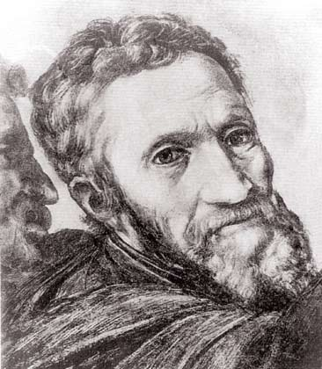
Рассказ о шести днях творения открывает первую книгу Библии – Книгу Бытия. До Микеланджело живописцы уже брались за этот сюжет, но крайне редко. Никто не мог изобразить Бога, и сотворение неба и земли, дня и ночи, отделение суши от воды, создание светил небесных, живой природы и, наконец, человека, не погрешив при этом против истины. Более того даже просто рассуждать на столь глубокие темы брались лишь очень образованные, мудрые и, главное, святые люди.

Slide 17
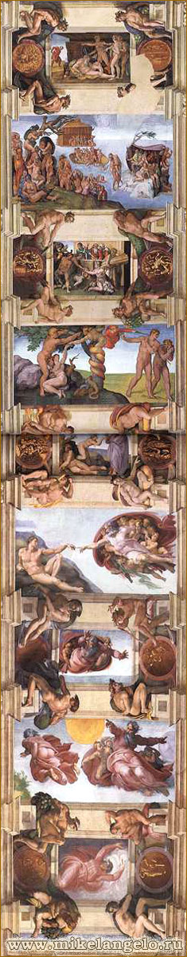
Микеланджело, конечно, осознавал степень своей ответственности. Поэтому при всей насыщенности росписи, он практически не дал ни каких деталей.

Slide 18
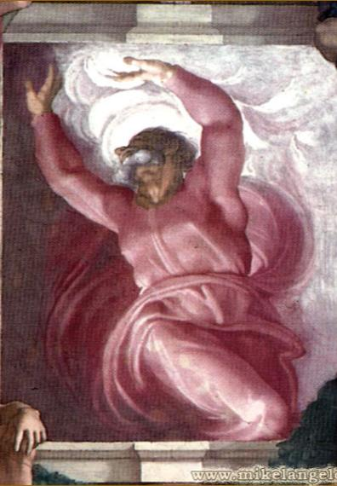
На переднем плане только самое главное – идея о том, что всё на земле было сотворено Богом, развивалось и существовало по Его непостижимому замыслу.

Slide 19
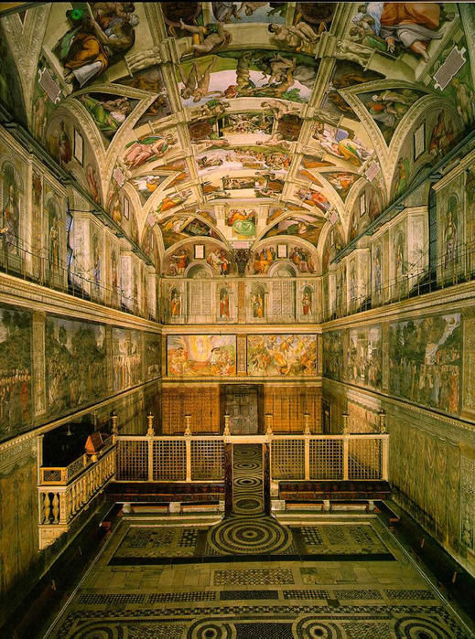
Микеланджело начал свой гигантский труд в 1508 году и окончил в 1512. Он расписал 800 кв. м потолка, изобразил 300 фигур, работал без помощников, изнемогая от головной боли, усталости, забыв о сне и отдыхе.

Slide 20
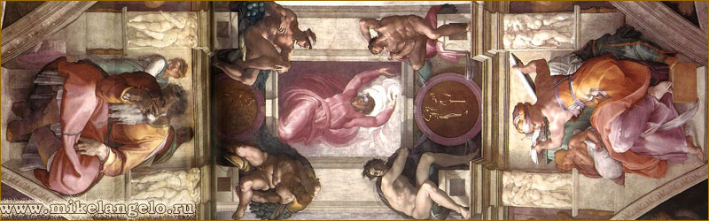
Фреска создавалась при слабом освещении, художник работал в неудобной позе лёжа на спине прямо под плафоном, на специальном помосте.
Трудился и днём и ночью, а спал здесь же, на лесах, не раздеваясь и не снимая неделями сапоги.

Slide 21
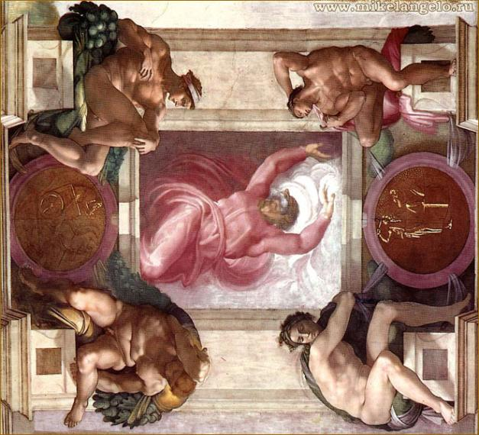
После окончания росписи он еще долго мог читать книгу или письмо, только держа их над головой.

Slide 22
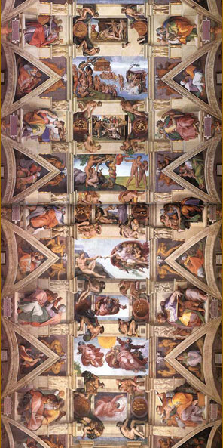
«Прекрасно, прекрасно! – восторгался понтифик. - Я хочу, чтобы весь мир увидел, то что уже сделано». Едва успели разобрать леса как в Сикстинской капелле уже служили мессу. Народ толпами стекался в Рим, чтобы увидеть новое чудо – очередной шедевр мастера Буанорротти.

Slide 23
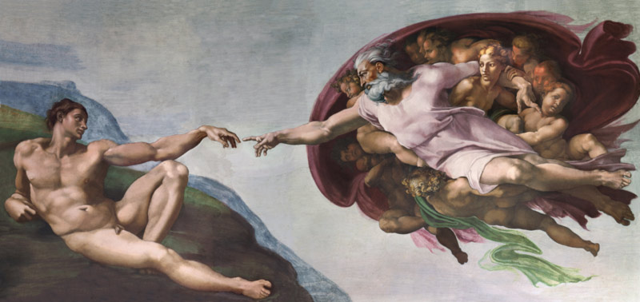
Люди застывали в молчании, потрясённые картинами сотворения мира и грехопадения, видом создателя, отделяющего Свет от Тьмы и могущественно простирающего руки над хаосом творения. Но больше всего людей потрясло «Сотворение Адама».

Slide 24
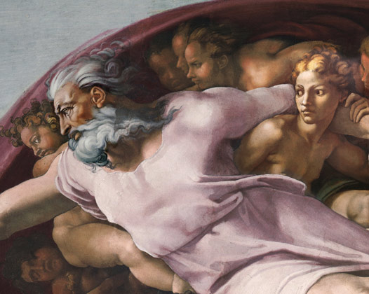

Slide 25
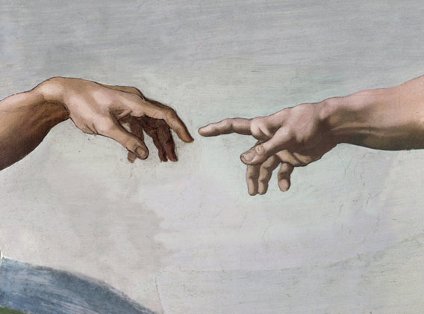

Slide 26
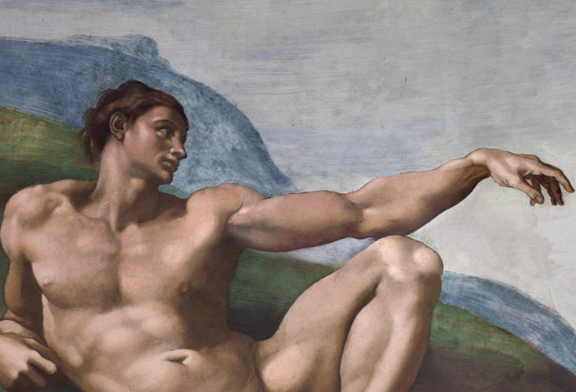

Slide 27
Новой работой был недоволен только один человек. Это был сам Микеланджело, который всегда стремился воплощать в жизнь идею Аристотеля о том, что «искусство должно служить не развлечению, но нравственному совершенствованию человека». И вот уже несколько месяцев Микеланджело принимал похвалы о потрясающем подборе красок, о великолепном архитектурном решении композиции, о красоте, о чём угодно, но ни один из тех кто пришел полюбоваться росписью капеллы не сказал, что перед этими фресками хочется помолиться.

